Slide 1
Система за управление на светлините на автомобил
Радослав Гавраилов | ТУ София

Slide 2
Обхват на проекта
Да се създаде система, имитираща система за управление на светлините на автомобил
Светлините, които могат да се управляват са :
Мигачи
Къси светлини
Дълги светлини
Стопове
Задни габарити
Системата разполага със сензор за осветеност, който регулира автоматичното включване на късите светлини
Даденият проект няма връзка с други проекти.
Notes:
May require more than one slide

Slide 3
Цели
Основни цели на проекта:
Технически цели – да се разработи платка с диоди, копчета и сензор, отговаряща на изискванията на клиента
Цели за графика – проектът да бъде завършен в срок спрямо създадения Project Plan, а именно до 10/06/2016
Разходни цели – разходите по проекта да се включат в предвидения бюджет
Краен резултат – да се предостави напълно функционираща завършена система на клиента

Slide 4
Фактори за успех
Ключови фактори за успешно завършване на проекта са:
Удовлетворени клиенти и изпълнители
Да се изпълнят всички поставени изисквания
Да не се надвишава бюджета за проекта
Да бъде доставен навреме

Slide 5
Роли и отговорности в екипа
[Радослав Гавраилов] Project Manager
[Гергана Кутлева] Requirements Engineer
[Николай Радков] Archtecture Engineer
[Стоян Янев] Software Developer
[Дейвид Раденков] QA Engineer

Slide 6
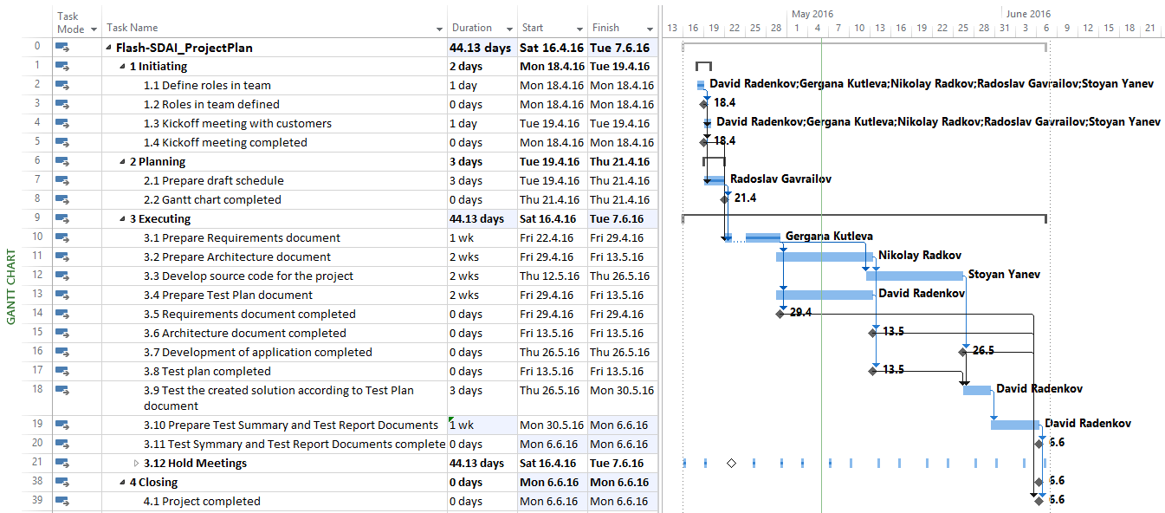
Project Plan
Notes:
May require more than one slide

Slide 7
Ресурси
Определяне на ролите в екипа
Радослав
Гергана
Николай
Стоян
Дейвид
Създаване на Project Plan
Радослав
Изпълнено на 100%
Създаване на документ за изискванията
Гергана
Създаване на документи за Architecture и Test Plan
Изпълнено на 100%
Изпълнено на 90%
Николай
Дейвид
Срок на изпълнение :
13 май
Разработка на приложението
Стоян
Срок на изпълнение :
26 май
Привършване на тестовете и създаване на Test Report и Test Summary документи
Дейвид
Срок на изпълнение :
06 юни

Slide 8
График на проекта и Milestones
Създаване на Requirements документ
Април 29
Създаване на Architecture и Test Plan документи
Май 13
Разработка на кода на приложението
Май 26
Привършване на тестовете и създаване на Test Report и Test Summary документи
Юни 6

Slide 9

Благодаря за вниманието !

